Slide 1
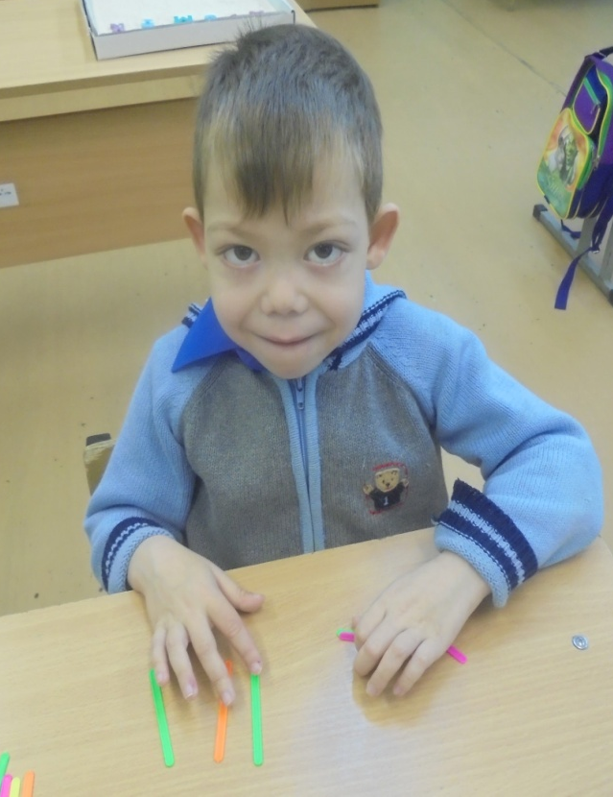
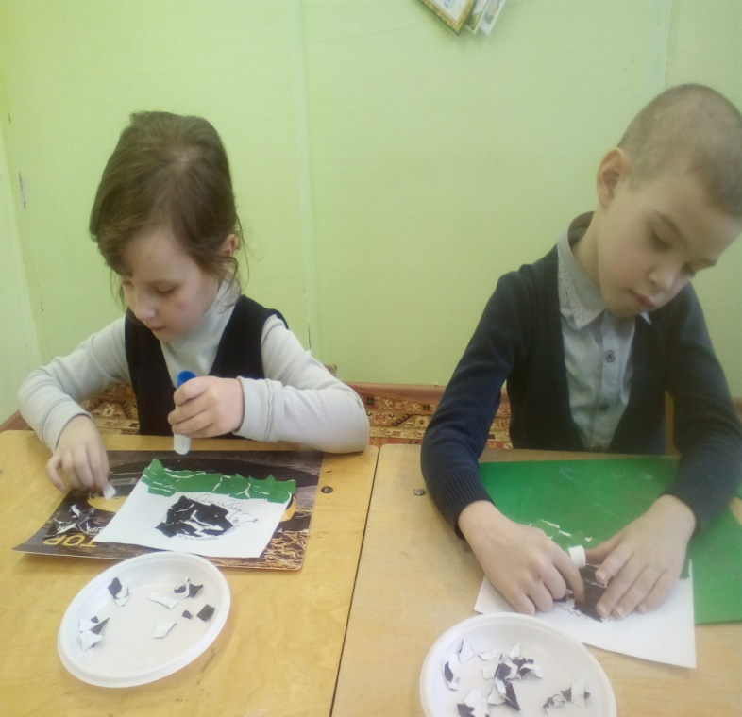
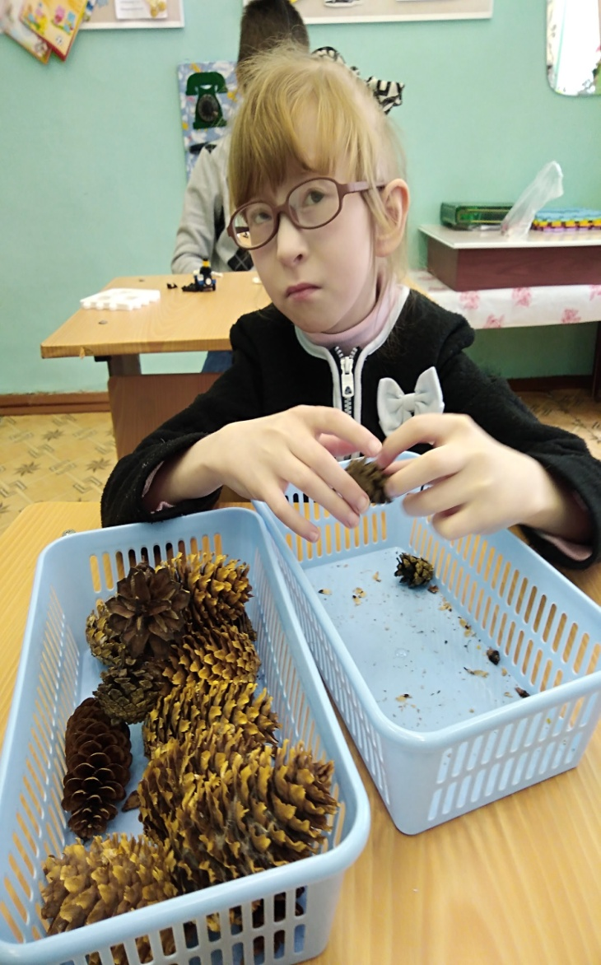
РАЗВИТИЕ МЕЛКОЙ МОТОРИКИ
В СИСТЕМЕ ЗДОРОВЬЕСБЕРЕГАЮЩИХ ТЕХНОЛОГИЙ
Здоровьесберегающие технологии – это система, создающая максимально возможные условия для сохранения, укрепления и развития физического здоровья всех субъектов образовательного процесса.

Slide 2
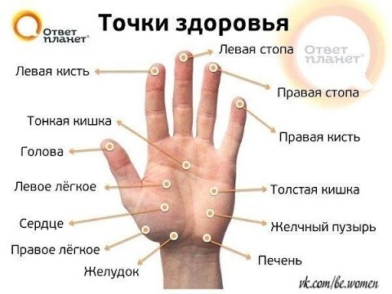
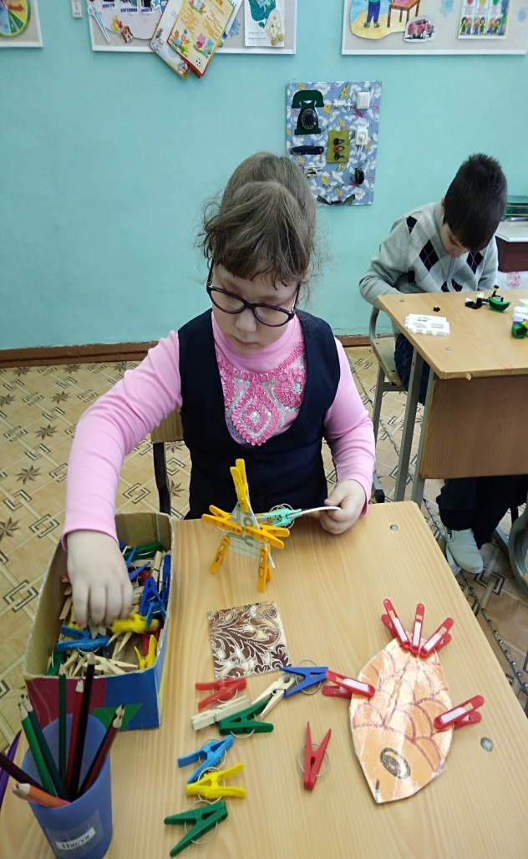
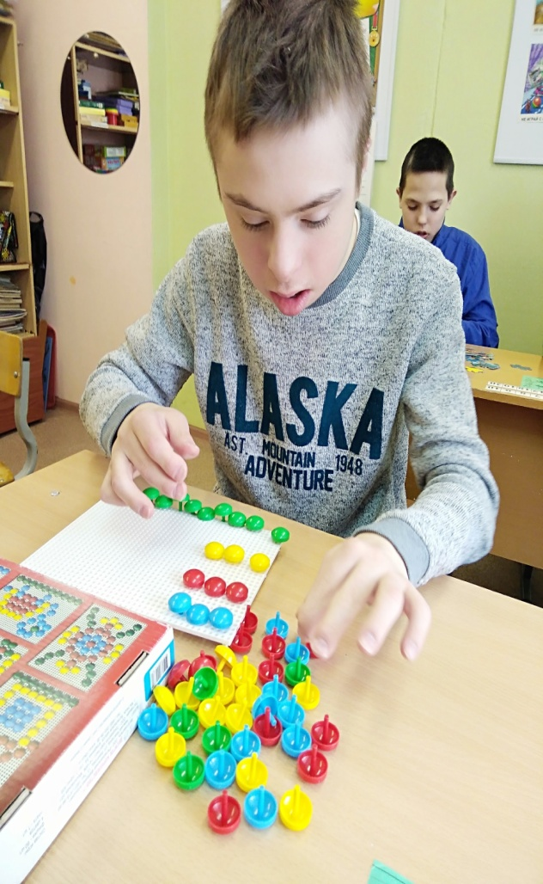
Стимулир
Стимулирование акупунктурных точек кистей рук оказывает оздоровительное воздействие на весь организм.

Slide 3
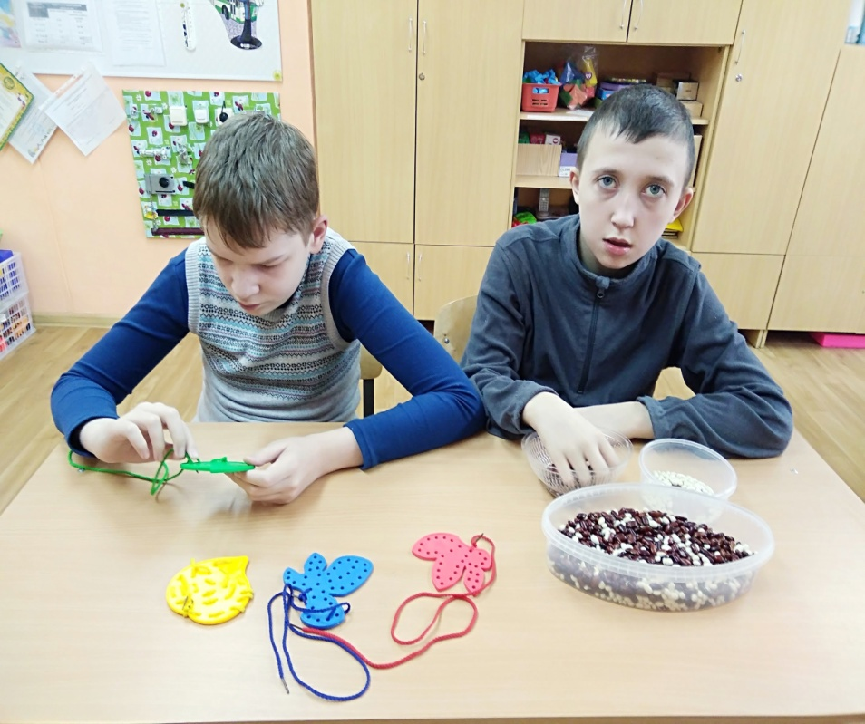
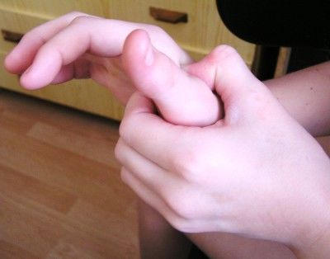
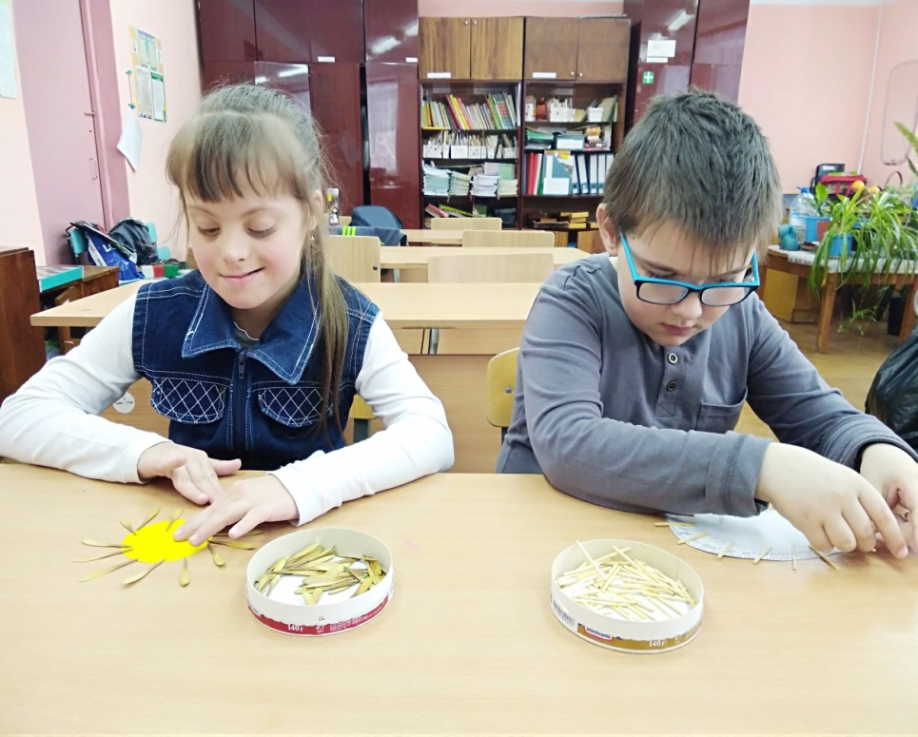
«Истоки способностей и дарований детей
находятся на кончиках пальцев»
В.А.Сухомлинский

Slide 4
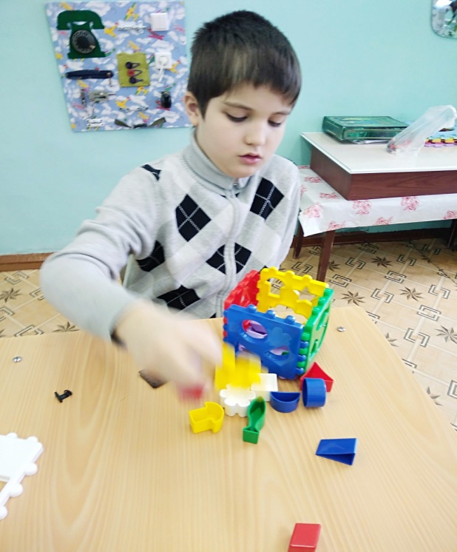
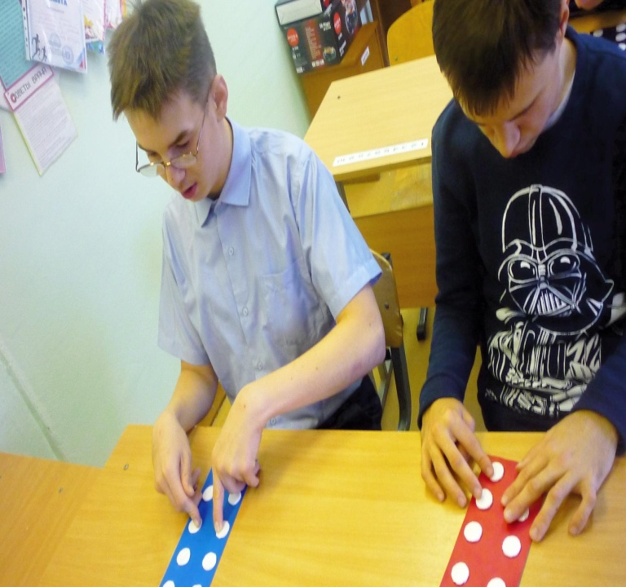
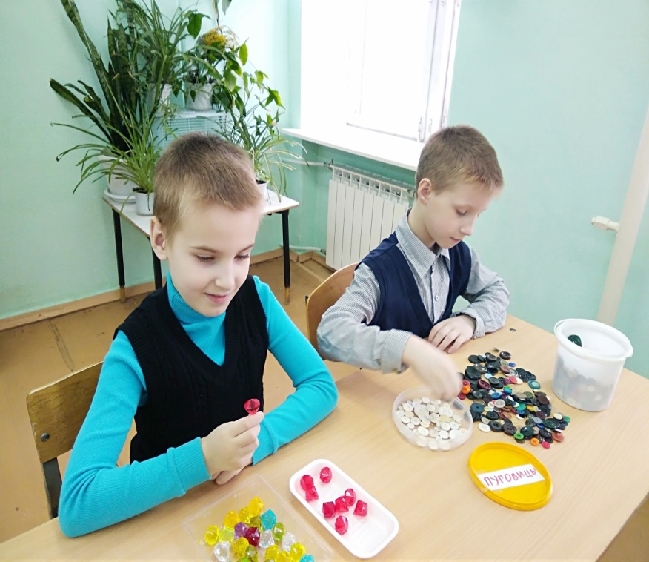
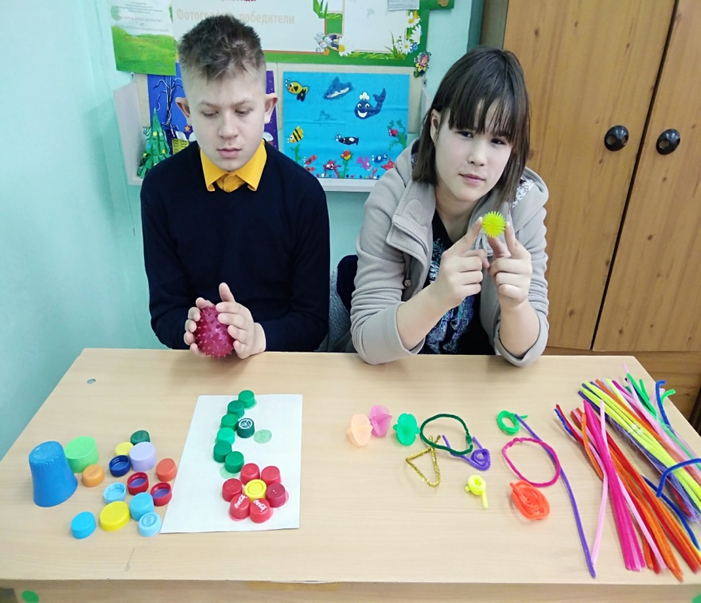
Мелкая моторика влияет на развитие:
памяти
внимания
мышления
пространственных представлений
творческого воображения

Slide 5
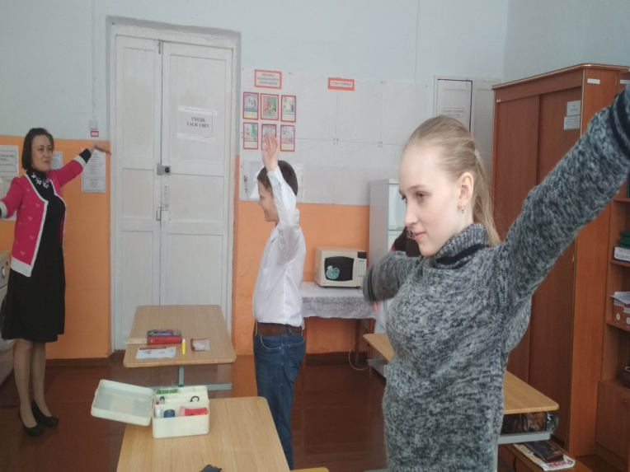
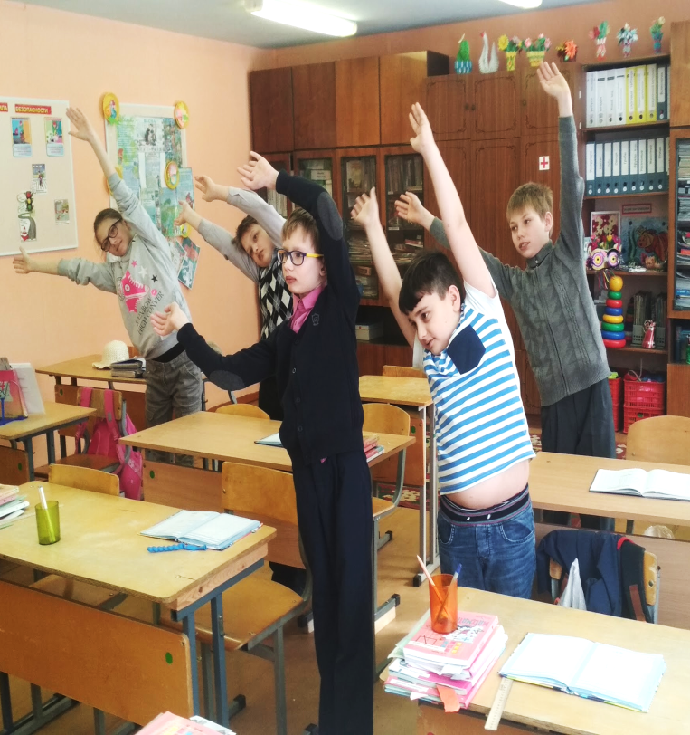
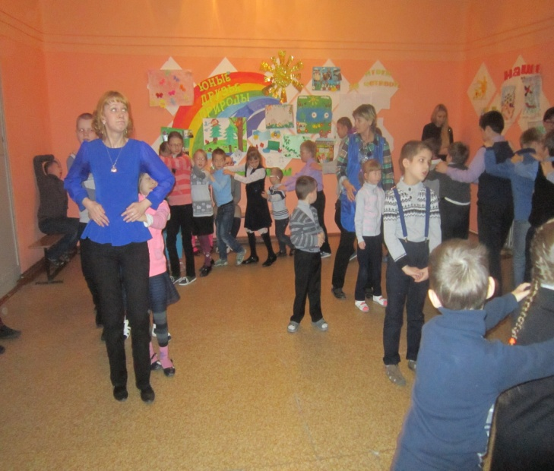
Одним из традиционных направлений здоровьесбережения являются физкультминутки

Slide 6
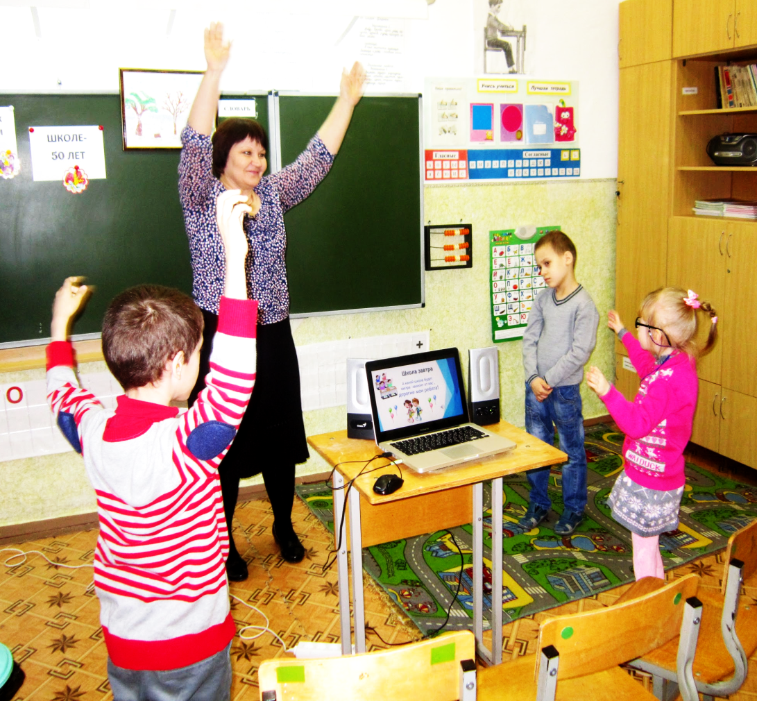
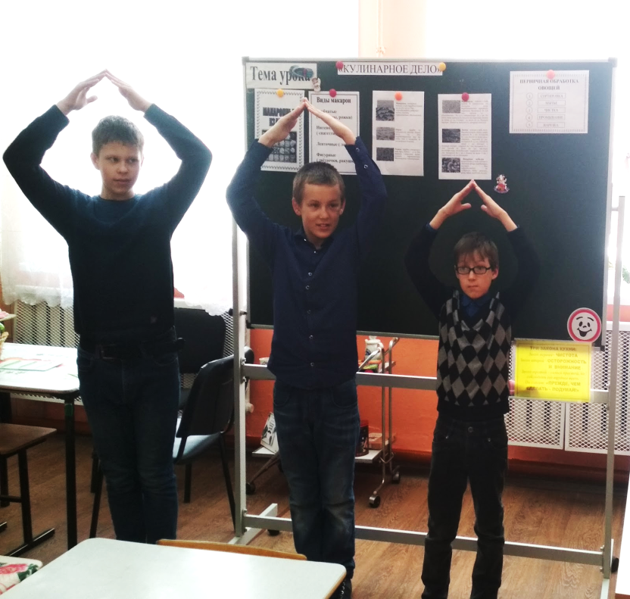

Slide 7
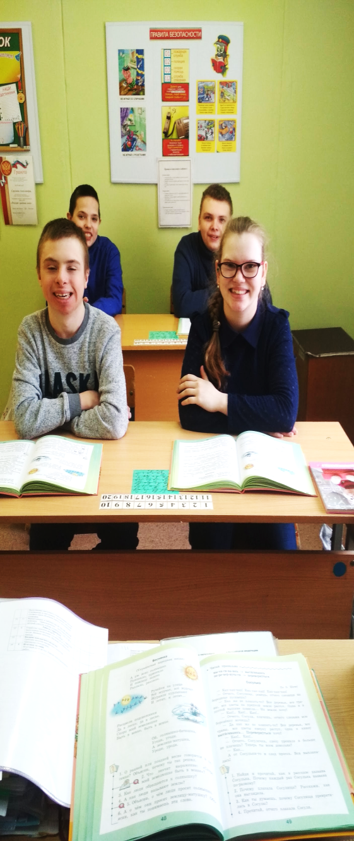
Почему так важно иметь правильную осанку???
Если с детства приучить себя держаться прямо, тогда в старшем возрасте тебя не будут мучить боли в спине. Объясняется это тем, что плохая осанка, ставшая привычной, приводит к пере- напряжению мышц, связок и сухожилий, которые прик- репляются к позвоночнику.
От этого пере- напряжения и болит спина.

Slide 8
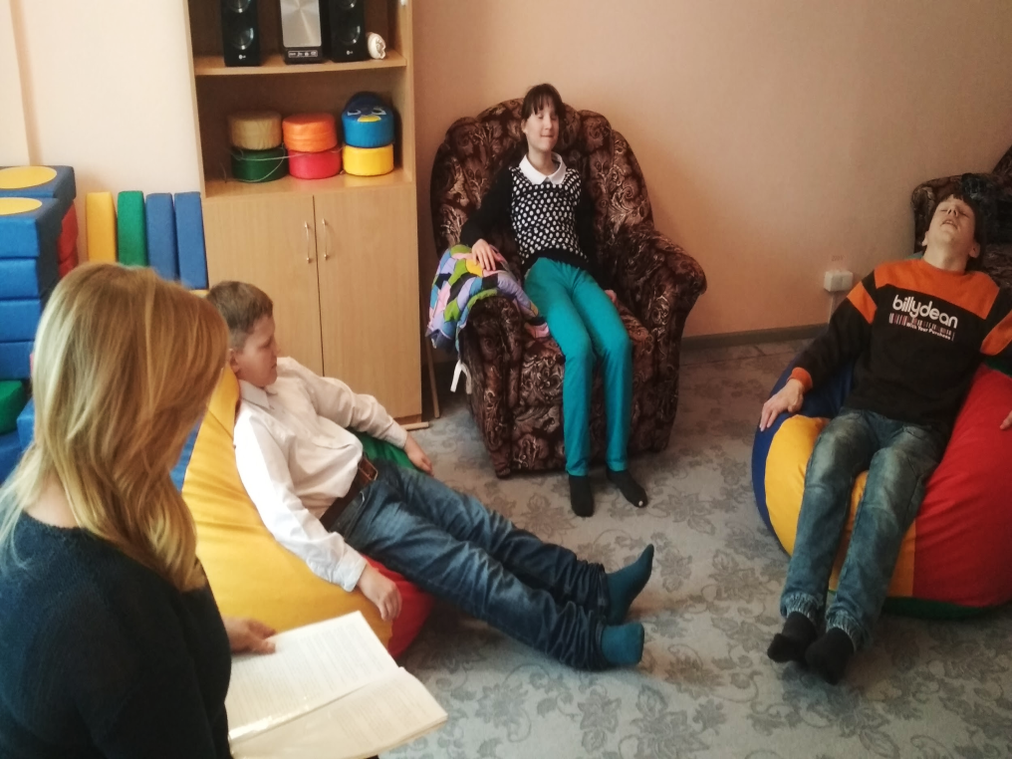
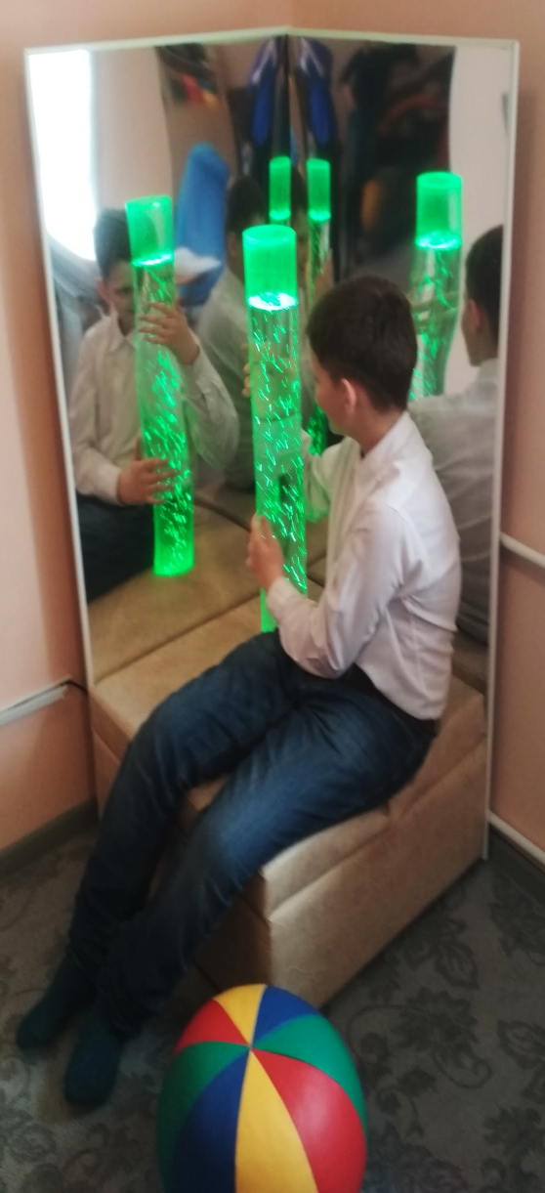
Релаксация
От лат. relaxatio - “ослабление, расслабление”. Снижение тонуса скелетной мускулатуры. Считается, что релаксация способствует снятию психического и эмоционального напряжения.

